Slide 1
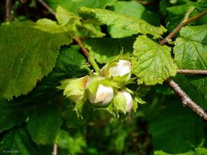
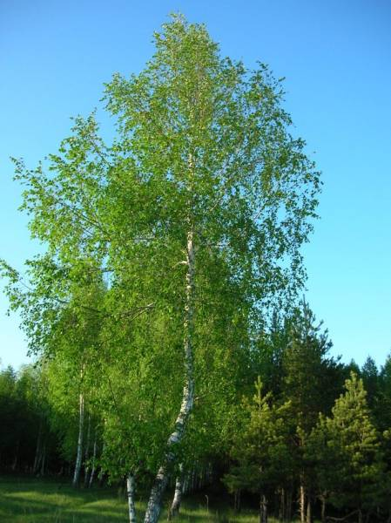
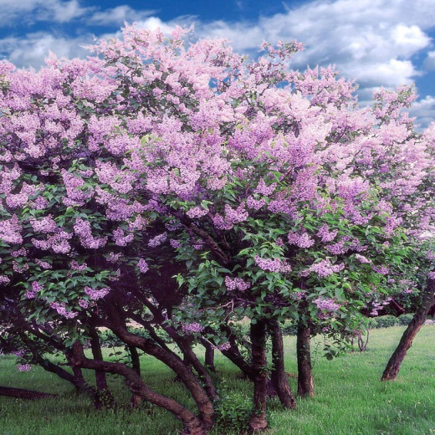
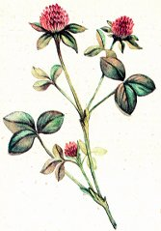
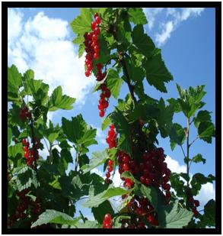
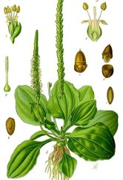
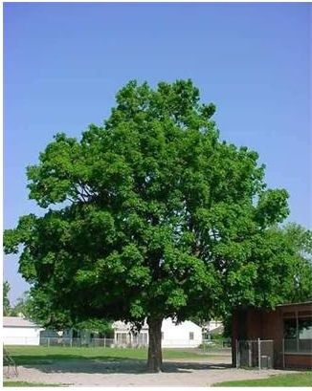
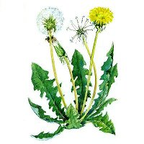
На какие группы можно разделить эти растения?

Slide 2
Деревья кустарники травы

Slide 3
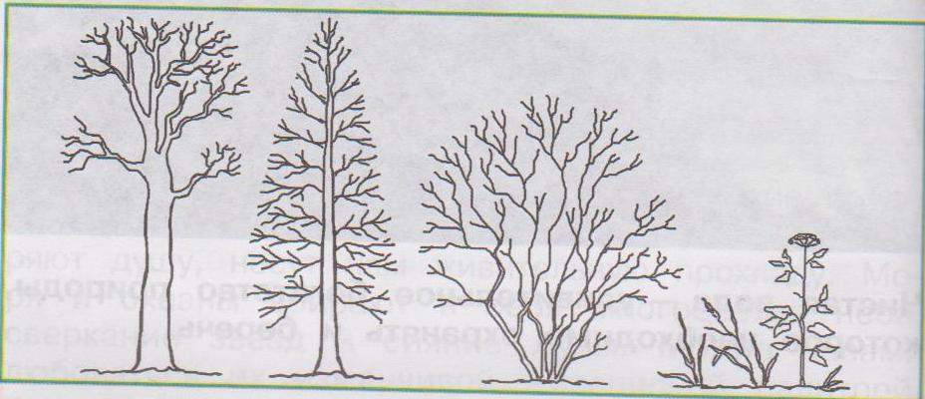
Определи по схеме, чем различаются?

Slide 4
Приведите примеры растений (не менее трех в каждой группе)
Деревья:_______________
Кустарники:____________
Травы:_________________

Slide 5
Какие бывают растения?
1.У каких растений один твердый, одревесневший стебель?
2.Прочитай и продолжи список растений:
Смородина, сирень, ….
3.В каком ответе перечислены только травянистые растения?
а) Сосна, дуб, клен
б)Ель, орешник, одуванчик
в)Подорожник, репейник, крапива

